Slide 1

CEN429 Güvenli Programlama · Hafta 6
Çalışma Zamanı Uygulama Öz Koruması (RASP)
CEN429 Güvenli Programlama — Hafta 6
Dr. Öğr. Üyesi Uğur CORUH · 23.10.2026
RTEÜ Bilgisayar Mühendisliği · 2026-2027 Güz
Notes:
Bu hafta odak "programı sağlamlaştırma"dan "program çalışırken kendini koruma"ya kayıyor. Ana varsayım: cihazın sahibi saldırgan (MATE). Ana fikir: tek kontrole güvenme; algılama + tepki + cihaz bağlama.

Slide 2
CEN429 Güvenli Programlama · Hafta 6
Bugünün planı (3 saat)
Saat | Bölüm | Konu
1 | 0–2 | Temel kavramlar · RASP nedir · RASP mimarisi
2 | 3–7 | Bütünlük · hata ayıklayıcı · emülatör · kanca/Frida · bellek koruması
3 | 8–13 | Kök/imza · kontrol akışı bütünlüğü · tepki politikası · sınırlar · proje
RTEÜ Bilgisayar Mühendisliği · 2026-2027 Güz
2
Notes:
Bu hafta çalışma anı korumalarını (RASP) işliyoruz. Sıfır ön bilgi; her terimi tanımlayacağız. Ana çerçeve: RASP algılar, savunur, caydırır; ama tek başına değil, katmanlı.

Slide 3
CEN429 Güvenli Programlama · Hafta 6
Kısa tarihçe — uygulama kendini korur
• 1980'ler — crack/anti-crack kültürü: anti-debug ve self-check kökeni
• 2000'ler — DRM ve mobil bankacılık korumayı uygulamanın içine taşır
• 2012 — Gartner RASP terimini ortaya atar
• bugün — OWASP MASVS-RESILIENCE bunu denetlenebilir gereksinime çevirir
RASP yeni bir fikir değil: MATE saldırganına verilen kurumsal cevabın adı.
RTEÜ Bilgisayar Mühendisliği · 2026-2027 Güz
3

Slide 4
CEN429 Güvenli Programlama · Hafta 6
Bu hafta nereye oturuyor?
• 4–5. hafta: kodu statik sağlamlaştırdık (derleme, gizleme).
• Bu hafta (6): program çalışırken kendini korur → RASP.
• 9/11/14: gizleme ve whitebox RASP ile birlikte çalışır.
RTEÜ Bilgisayar Mühendisliği · 2026-2027 Güz
4

Slide 5
CEN429 Güvenli Programlama · Hafta 6
Öğrenme çıktısı
Bu hafta ÖÇ.3 üstünedir.
Sonunda yapabileceğiniz:
• RASP denetimlerini (bütünlük, anti-debug, ortam, kanca) tanımak
• Tepki politikası ve cihaz bağlama tasarlamak
• RASP'in sınırlarını ve etik çerçevesini açıklamak
RTEÜ Bilgisayar Mühendisliği · 2026-2027 Güz
5

Slide 6
CEN429 Güvenli Programlama · Hafta 6
Ana fikir
RASP = Runtime Application Self-Protection: uygulamanın çalışırken kendini izlemesi ve tehdide tepki vermesi.
Algıla → savun → caydır. Ama tek denetim değil, katman.
RTEÜ Bilgisayar Mühendisliği · 2026-2027 Güz
6

Slide 7
CEN429 Güvenli Programlama · Hafta 6
0. Temel kavramlar (sıfırdan)
RTEÜ Bilgisayar Mühendisliği · 2026-2027 Güz
7
Notes:
RASP terimlerini sıfırdan tanımlıyoruz.

Slide 8
CEN429 Güvenli Programlama · Hafta 6
Çalışma anı (runtime) nedir?
• Çalışma anı: programın çalıştığı an (derleme değil).
• RASP korumaları burada devreye girer: program kendini çalışırken izler.
RTEÜ Bilgisayar Mühendisliği · 2026-2027 Güz
8

Slide 9
CEN429 Güvenli Programlama · Hafta 6
RASP nedir?
• RASP (Runtime Application Self-Protection): uygulamanın çalışırken kendini koruması.
• Kurcalama, hata ayıklama, sahte ortam gibi tehditleri algılar ve tepki verir.
RTEÜ Bilgisayar Mühendisliği · 2026-2027 Güz
9

Slide 10
CEN429 Güvenli Programlama · Hafta 6
Hata ayıklayıcı (debugger)
• Debugger: programı adım adım çalıştırıp durduran, belleği okuyan araç (gdb, lldb).
• Saldırgan bununla akışı izler, değer değiştirir.
• RASP "bana debugger bağlı mı?" diye bakar.
RTEÜ Bilgisayar Mühendisliği · 2026-2027 Güz
10

Slide 11
CEN429 Güvenli Programlama · Hafta 6
Emülatör ve sanal makine
• Emülatör/VM: bir cihazı taklit eden yazılım ortamı (Android emülatör, QEMU).
• Saldırgan analizini gerçek cihaz yerine burada yapar (daha kolay).
• RASP sahte ortamı sezmeye çalışır.
RTEÜ Bilgisayar Mühendisliği · 2026-2027 Güz
11

Slide 12
CEN429 Güvenli Programlama · Hafta 6
Kanca (hook) ve enstrümantasyon
• Kanca (hook): bir fonksiyonun çağrısını araya girip değiştirme.
• Enstrümantasyon: çalışan programa kod enjekte edip davranışını izleme/değiştirme.
• Araç: Frida (çok yaygın dinamik enstrümantasyon aracı).
RTEÜ Bilgisayar Mühendisliği · 2026-2027 Güz
12

Slide 13
CEN429 Güvenli Programlama · Hafta 6
LD_PRELOAD
• LD_PRELOAD: Linux'ta bir kütüphaneyi programdan önce yükletip fonksiyonları değiştirme yolu.
• Saldırgan bununla kritik fonksiyonları kancalayabilir.
• RASP bunu tespit etmeye çalışır.
RTEÜ Bilgisayar Mühendisliği · 2026-2027 Güz
13

Slide 14
CEN429 Güvenli Programlama · Hafta 6
Bütünlük ve self-hashing
• Bütünlük (integrity): kodun/dosyanın değişmemiş olması.
• Self-hashing: programın kendi kodunun özetini hesaplayıp beklenenle karşılaştırması.
• Kurcalanmışsa özet tutmaz.
RTEÜ Bilgisayar Mühendisliği · 2026-2027 Güz
14

Slide 15
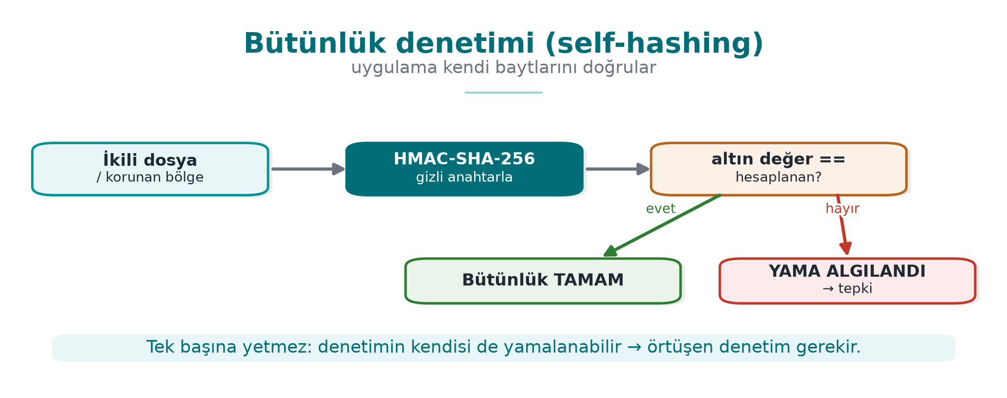
CEN429 Güvenli Programlama · Hafta 6
Self-hashing — şema
RTEÜ Bilgisayar Mühendisliği · 2026-2027 Güz
15

Slide 16
CEN429 Güvenli Programlama · Hafta 6
Özet (checksum/hash)
• Özet: bir veriden hesaplanan sabit boyutlu parmak izi (SHA-256).
• Veri değişirse özet değişir.
• Bütünlük denetiminin temeli.
RTEÜ Bilgisayar Mühendisliği · 2026-2027 Güz
16

Slide 17
CEN429 Güvenli Programlama · Hafta 6
Kök (root) / jailbreak
• Kök (root): cihaz üzerinde tam yetki (normalde kısıtlı).
• Köklü cihazda korumalar zayıflar; saldırgan her şeye erişir.
• RASP "cihaz köklü mü?" diye bakar.
RTEÜ Bilgisayar Mühendisliği · 2026-2027 Güz
17

Slide 18
CEN429 Güvenli Programlama · Hafta 6
İmza doğrulama
• Uygulama paketleri dijital imzayla imzalanır.
• İmza doğrulama: çağıran/yüklenen bileşenin imzasının beklenen olup olmadığını denetleme.
• Sahte/değiştirilmiş bileşeni yakalar.
RTEÜ Bilgisayar Mühendisliği · 2026-2027 Güz
18

Slide 19
CEN429 Güvenli Programlama · Hafta 6
Kontrol akışı bütünlüğü (sayaç)
• Kritik denetimler tek bir `if` ile yapılırsa, tek nokta yamayla atlanır.
• Kontrol akışı sayacı: denetimlerin doğru sırayla geçtiğini sayarak doğrulama.
• Tek yama yetmez hale gelir.
RTEÜ Bilgisayar Mühendisliği · 2026-2027 Güz
19

Slide 20
CEN429 Güvenli Programlama · Hafta 6
Tepki politikası (response)
• Tepki politikası: RASP bir tehdit görünce ne yapacak?
• Sessizce kapan, işlevi kısıtla, sunucuya bildir, gecikmeli tepki…
• "Hemen çök" her zaman en iyisi değildir.
RTEÜ Bilgisayar Mühendisliği · 2026-2027 Güz
20

Slide 21
CEN429 Güvenli Programlama · Hafta 6
Cihaz bağlama ve caydırma
• Cihaz bağlama: verilerin/anahtarların yalnız belirli cihazda anlamlı olması.
• Caydırma (deterrence): saldırıyı zahmetli/riskli kılıp vazgeçirme.
• RASP'in nihai amacı: maliyeti yükseltmek.
RTEÜ Bilgisayar Mühendisliği · 2026-2027 Güz
21

Slide 22
CEN429 Güvenli Programlama · Hafta 6
Şimdi hazırız
Terimler:
çalışma anı · RASP · debugger · emülatör/VM · hook/Frida · LD_PRELOAD · bütünlük/self-hashing · özet · kök · imza doğrulama · kontrol akışı sayacı · tepki politikası · cihaz bağlama · caydırma
Şimdi: RASP nedir, ne yapar?
RTEÜ Bilgisayar Mühendisliği · 2026-2027 Güz
22

Slide 23
CEN429 Güvenli Programlama · Hafta 6
1. RASP nedir?
RTEÜ Bilgisayar Mühendisliği · 2026-2027 Güz
23

Slide 24
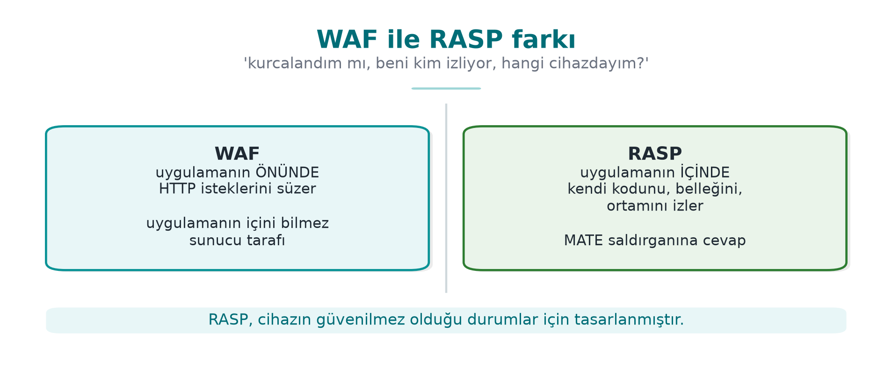
CEN429 Güvenli Programlama · Hafta 6
WAF ↔ RASP — şema
RTEÜ Bilgisayar Mühendisliği · 2026-2027 Güz
24

Slide 25
CEN429 Güvenli Programlama · Hafta 6
Üç iş: algıla, savun, caydır
• Algıla: anormal ortamı/davranışı sez (debugger, emülatör, kurcalama).
• Savun: tehdit varsa işlevi kısıtla/durdur.
• Caydır: saldırıyı zahmetli kıl → saldırgan vazgeçsin.
RTEÜ Bilgisayar Mühendisliği · 2026-2027 Güz
25

Slide 26
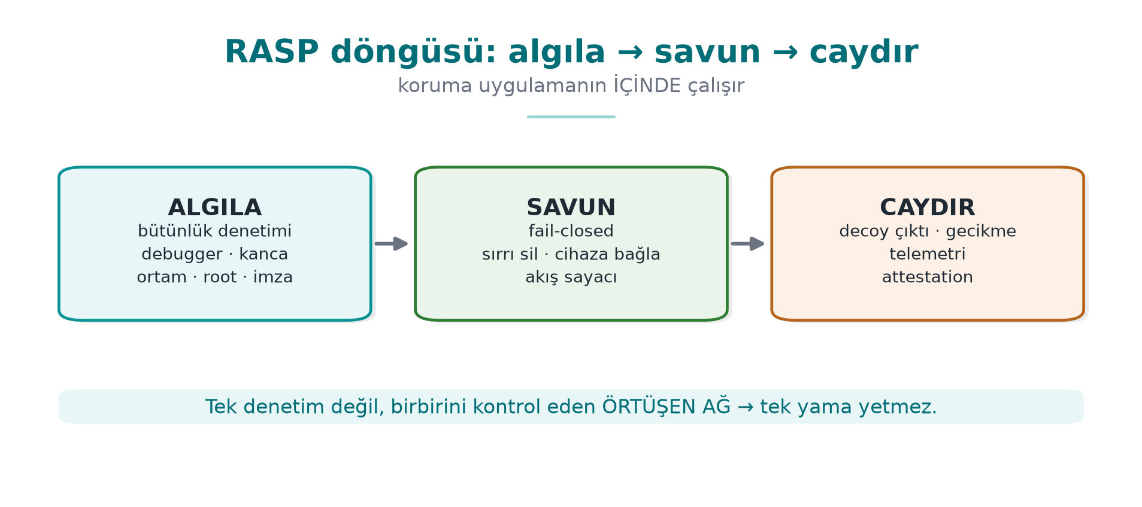
CEN429 Güvenli Programlama · Hafta 6
RASP döngüsü — algıla → savun → caydır
RTEÜ Bilgisayar Mühendisliği · 2026-2027 Güz
26

Slide 27
CEN429 Güvenli Programlama · Hafta 6
RASP neyi tamamlar?
• Statik korumalar (4–5. hafta) çalışmadan geçerli.
• Gizleme (9/11/14) anlamayı zorlaştırır.
• RASP, program çalışırken aktif savunma ekler.
Gizleme RASP'ı gizler; RASP gizlemeyi çalışırken korur.
RTEÜ Bilgisayar Mühendisliği · 2026-2027 Güz
27

Slide 28
CEN429 Güvenli Programlama · Hafta 6
RASP neden gerekli?
• Beyaz kutu saldırgan programı çalıştırıp izler (debugger, Frida).
• Statik gizleme bunu tek başına durdurmaz.
• RASP "beni izliyorlar mı?" diye bakıp tepki verir.
RTEÜ Bilgisayar Mühendisliği · 2026-2027 Güz
28

Slide 29
CEN429 Güvenli Programlama · Hafta 6
Ana kural (baştan)
RASP tek başına aşılmaz değildir; katmanlı ve çeşitli denetimlerle güç kazanır.
Tek bir "root mu?" denetimi kolayca atlanır; onlarca farklı denetim birlikte zorlaşır.
RTEÜ Bilgisayar Mühendisliği · 2026-2027 Güz
29

Slide 30
CEN429 Güvenli Programlama · Hafta 6
2. RASP mimarisi
RTEÜ Bilgisayar Mühendisliği · 2026-2027 Güz
30

Slide 31
CEN429 Güvenli Programlama · Hafta 6
Denetim ne zaman çalışır?
• Başlangıçta: açılışta ortam denetimi.
• Kritik işlem öncesi: ödeme/anahtar kullanımından hemen önce.
• Periyodik: arka planda düzenli.
• Rastgele: öngörülemez anlarda (saldırgan zamanlayamasın).
RTEÜ Bilgisayar Mühendisliği · 2026-2027 Güz
31

Slide 32
CEN429 Güvenli Programlama · Hafta 6
Denetim nerede çalışır?
• Native tarafta (C/C++): tersine mühendisliği zor, tercih edilir.
• Yönetilen tarafta (Java): daha kolay okunur, ama gerekli.
• Çapraz denetim: iki taraf birbirini denetler.
RTEÜ Bilgisayar Mühendisliği · 2026-2027 Güz
32

Slide 33
CEN429 Güvenli Programlama · Hafta 6
Çapraz denetim fikri
• Java tarafı, native kütüphanenin özetini denetler.
• Native taraf, Java tarafının bütünlüğünü denetler.
• Saldırgan ikisini birden atlamak zorunda.
RTEÜ Bilgisayar Mühendisliği · 2026-2027 Güz
33

Slide 34
CEN429 Güvenli Programlama · Hafta 6
Denetim nasıl çalışır? (gizli)
• Denetim kodu gizlenir (9. hafta): saldırgan denetimi kolayca bulamasın.
• Sonuç opak (düz true/false değil).
• Tepki gecikmeli olabilir (birazdan).
RTEÜ Bilgisayar Mühendisliği · 2026-2027 Güz
34

Slide 35
CEN429 Güvenli Programlama · Hafta 6
Katmanlı denetim ağı
• Tek denetim değil, onlarca farklı denetim.
• Birbirini denetleyen ağ (checker network).
• Birini atlamak diğerini tetikler.
RTEÜ Bilgisayar Mühendisliği · 2026-2027 Güz
35

Slide 36
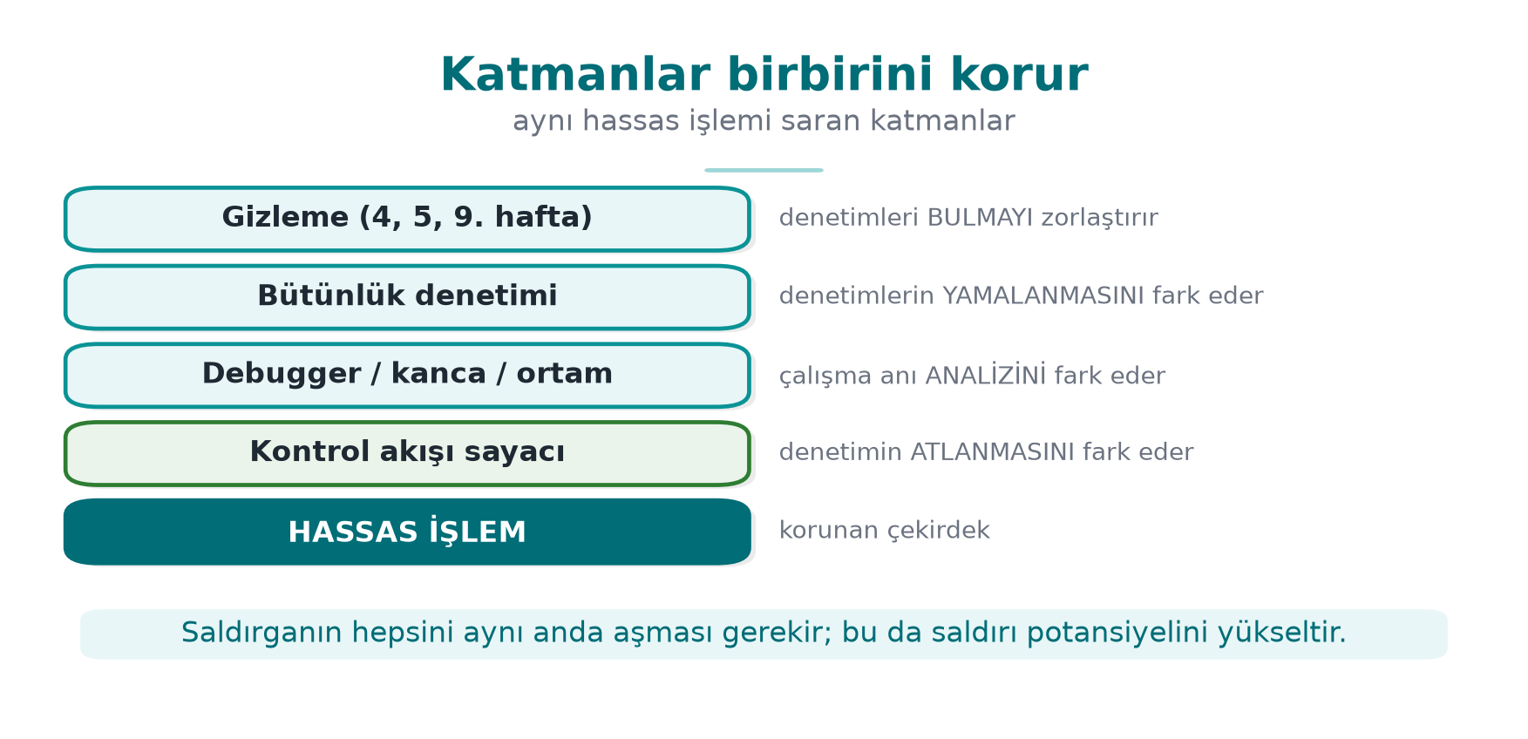
CEN429 Güvenli Programlama · Hafta 6
Katmanlar birbirini korur — şema
RTEÜ Bilgisayar Mühendisliği · 2026-2027 Güz
36

Slide 37
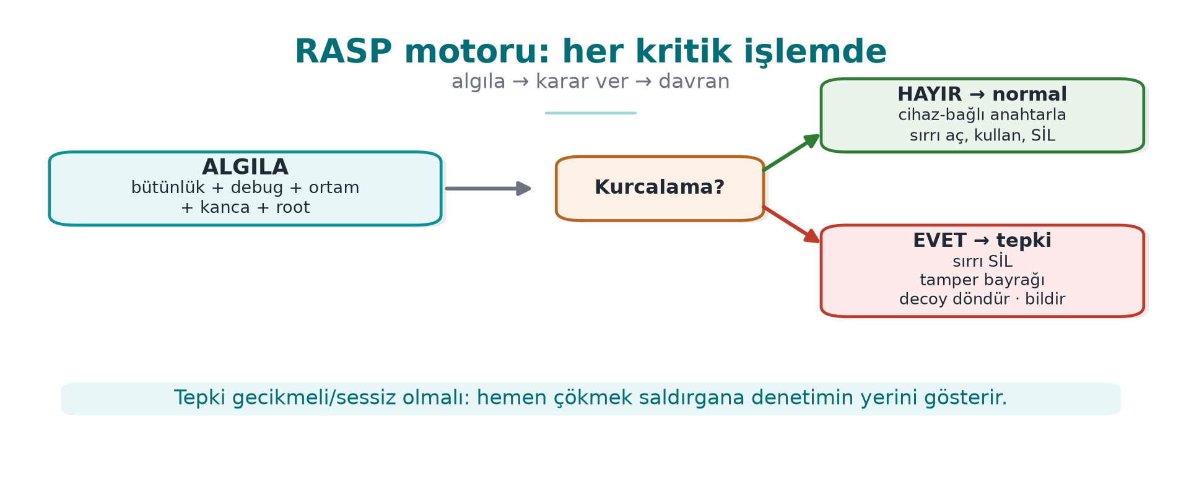
CEN429 Güvenli Programlama · Hafta 6
Mimari · özet şema
RTEÜ Bilgisayar Mühendisliği · 2026-2027 Güz
37

Slide 38
CEN429 Güvenli Programlama · Hafta 6
Bölüm 1–2 — kısa sınama
1. RASP'in üç işi?
2. Çapraz denetim neden güçlü?
3. Neden tek denetim değil, ağ?
RTEÜ Bilgisayar Mühendisliği · 2026-2027 Güz
38
Notes:
Sonra bütünlük denetimi.

Slide 39
CEN429 Güvenli Programlama · Hafta 6
Bölüm 1–2 — cevaplar
1. Algıla (kurcalama/debug/emülatör), Savun (anahtar/veri koruma, işlevi kısıtla), Caydır (tepki: kapan/boz/bildir).
2. Denetimler birbirini kontrol eder; saldırgan birini kapatınca diğeri fark eder → tek noktayı susturmak yetmez.
3. Tek denetim tek yamayla atlanır; örtüşen ağ her düğümü ayrı kırmayı gerektirir → saldırı potansiyelini yükseltir.
RTEÜ Bilgisayar Mühendisliği · 2026-2027 Güz
39

Slide 40
CEN429 Güvenli Programlama · Hafta 6
3. Bütünlük denetimi (self-hashing)
RTEÜ Bilgisayar Mühendisliği · 2026-2027 Güz
40

Slide 41
CEN429 Güvenli Programlama · Hafta 6
Fikir
• Program, kendi kod bölümlerinin özetini hesaplar.
• Beklenen özetle karşılaştırır.
• Kurcalanmışsa özet tutmaz → tepki.
RTEÜ Bilgisayar Mühendisliği · 2026-2027 Güz
41

Slide 42
CEN429 Güvenli Programlama · Hafta 6
Nasıl çalışır? · adım adım
1. Derleme sonrası, kritik kod bloklarının özeti kaydedilir.
2. Çalışırken program aynı blokların özetini yeniden hesaplar.
3. Kayıtlı özetle karşılaştırır.
4. Fark varsa → kurcalama → tepki.
RTEÜ Bilgisayar Mühendisliği · 2026-2027 Güz
42

Slide 43
CEN429 Güvenli Programlama · Hafta 6
Neyi yakalar?
• İkili dosyaya yapılan yama (patch).
• Bir denetimi atlamak için değiştirilen baytlar.
• Enjekte edilmiş kod.
RTEÜ Bilgisayar Mühendisliği · 2026-2027 Güz
43

Slide 44
CEN429 Güvenli Programlama · Hafta 6
⚠️ Self-hashing tek başına yeterli değil
• Saldırgan, özet fonksiyonunu bulup her zaman "tutuyor" dedirtebilir.
• Ya da donanım kesme noktalarıyla denetimi atlar (van Oorschot vd.).
• Bu yüzden: gizle, çeşitlendir, çapraz denetle.
RTEÜ Bilgisayar Mühendisliği · 2026-2027 Güz
44

Slide 45
CEN429 Güvenli Programlama · Hafta 6
Güçlendirme
• Özet denetimi kodu gizli (9. hafta).
• Birden çok blok, örtüşen bölgeler.
• Sonuç düz karşılaştırma değil, hesaba karışır (denetim sonucu programın davranışını etkiler).
RTEÜ Bilgisayar Mühendisliği · 2026-2027 Güz
45

Slide 46
CEN429 Güvenli Programlama · Hafta 6
Örtüşen denetim
• Bir denetim başka bir denetimin kodunu da kapsar.
• Saldırgan birini kapatınca diğeri bozulur.
• Tek noktadan atlamak zorlaşır.
RTEÜ Bilgisayar Mühendisliği · 2026-2027 Güz
46

Slide 47
CEN429 Güvenli Programlama · Hafta 6
4. Hata ayıklayıcı algılama
RTEÜ Bilgisayar Mühendisliği · 2026-2027 Güz
47

Slide 48
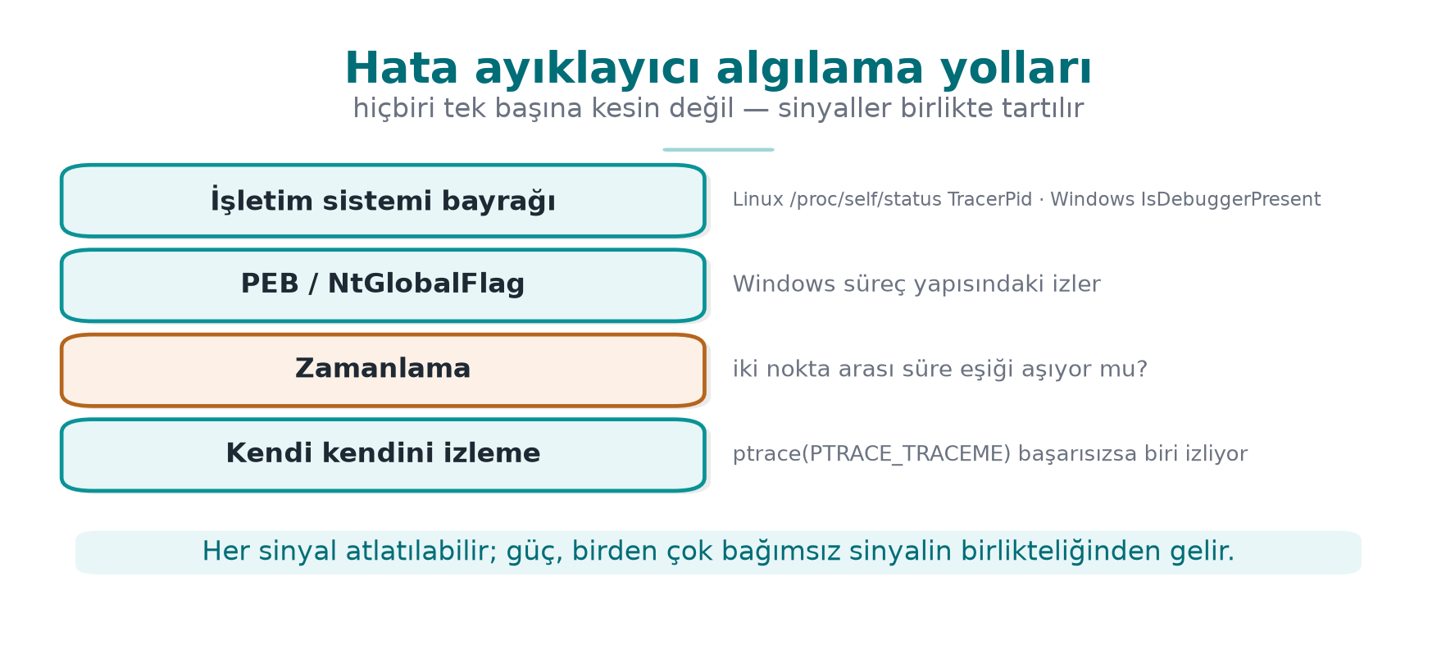
CEN429 Güvenli Programlama · Hafta 6
Anti-debug yolları — şema
RTEÜ Bilgisayar Mühendisliği · 2026-2027 Güz
48

Slide 49
CEN429 Güvenli Programlama · Hafta 6
Neden debugger tehlikeli?
• Saldırgan programı durdurup belleği okur, değer değiştirir.
• Denetimleri tek tek atlayabilir.
• RASP "bana debugger bağlı mı?" diye bakar.
RTEÜ Bilgisayar Mühendisliği · 2026-2027 Güz
49

Slide 50
CEN429 Güvenli Programlama · Hafta 6
Algılama yolları (kavram)
• İşletim sisteminin "izleniyorum mu?" bilgisini sorma.
• Belirli hata ayıklama arayüzlerinin durumu.
• Zamanlama: bir işlem beklenenden çok uzun sürdüyse, biri adım adım çalıştırıyor olabilir.
RTEÜ Bilgisayar Mühendisliği · 2026-2027 Güz
50

Slide 51
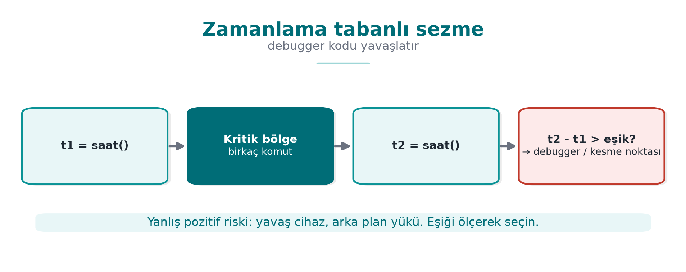
CEN429 Güvenli Programlama · Hafta 6
Zamanlama tabanlı sezme
Debugger adımlaması işi yavaşlatır.
RTEÜ Bilgisayar Mühendisliği · 2026-2027 Güz
51

Slide 52
CEN429 Güvenli Programlama · Hafta 6
⚠️ Anti-debug atlanabilir
• Her tek yöntem bilinir ve atlanabilir.
• Güç: birçok farklı yöntem + gizleme + çeşitlendirme.
• Amaç yine caydırma ve gecikme.
RTEÜ Bilgisayar Mühendisliği · 2026-2027 Güz
52

Slide 53
CEN429 Güvenli Programlama · Hafta 6
Tepki nasıl?
• Hemen çökme her zaman iyi değil (saldırgana "burada denetim var" der).
• Daha iyi: gecikmeli, dolaylı tepki (birazdan bölüm 10).
RTEÜ Bilgisayar Mühendisliği · 2026-2027 Güz
53

Slide 54
CEN429 Güvenli Programlama · Hafta 6
Bölüm 3–4 — kısa sınama
1. Self-hashing neyi yakalar?
2. Neden tek başına yetmez?
3. Zamanlama nasıl debugger'ı ele verir?
RTEÜ Bilgisayar Mühendisliği · 2026-2027 Güz
54
Notes:
Sonra emülatör ve kanca algılama.

Slide 55
CEN429 Güvenli Programlama · Hafta 6
Bölüm 3–4 — cevaplar
1. Kod/ikili baytlarının değişmesini (yama, breakpoint/kod enjeksiyonu) — çalışırken kendi özetini hesaplayıp beklenenle karşılaştırır.
2. Saldırgan hash rutinini/beklenen değeri bulup atlar veya karşılaştırmayı NOP'lar; ayrıca yalnız statik değişikliği yakalar. Örtüşen denetim gerek.
3. Debugger/kesme noktası kodu yavaşlatır; iki nokta arası süre eşiği aşarsa hata ayıklama sezilir.
RTEÜ Bilgisayar Mühendisliği · 2026-2027 Güz
55

Slide 56
CEN429 Güvenli Programlama · Hafta 6
5. Ortam algılama: emülatör/VM
RTEÜ Bilgisayar Mühendisliği · 2026-2027 Güz
56

Slide 57
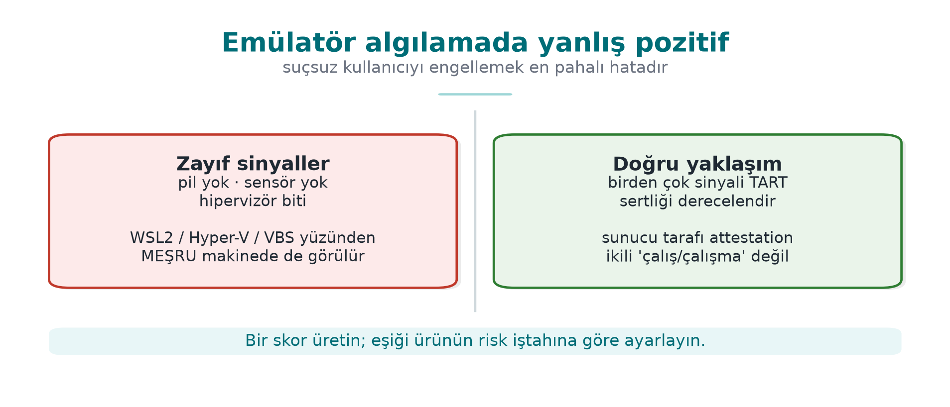
CEN429 Güvenli Programlama · Hafta 6
Emülatör yanlış pozitif — şema
RTEÜ Bilgisayar Mühendisliği · 2026-2027 Güz
57

Slide 58
CEN429 Güvenli Programlama · Hafta 6
Neden emülatör?
• Saldırgan analizini gerçek cihaz yerine emülatörde yapar.
• Emülatörde durdurmak, izlemek, sıfırlamak kolaydır.
• RASP "gerçek cihazda mıyım?" diye bakar.
RTEÜ Bilgisayar Mühendisliği · 2026-2027 Güz
58

Slide 59
CEN429 Güvenli Programlama · Hafta 6
Algılama ipuçları (kavram)
• Emülatöre özgü donanım/sensör eksiklikleri.
• Tipik sahte tanımlayıcılar.
• Gerçek cihazda beklenen özelliklerin yokluğu.
RTEÜ Bilgisayar Mühendisliği · 2026-2027 Güz
59

Slide 60
CEN429 Güvenli Programlama · Hafta 6
⚠️ Emülatör algılama yanlış pozitif verir
• Bazı gerçek cihazlar emülatör gibi görünebilir.
• Geliştiriciler de emülatör kullanır.
• Tepki sert olmamalı: kısıtla, engelleme, dikkatle.
RTEÜ Bilgisayar Mühendisliği · 2026-2027 Güz
60

Slide 61
CEN429 Güvenli Programlama · Hafta 6
6. Kanca ve enstrümantasyon algılama
RTEÜ Bilgisayar Mühendisliği · 2026-2027 Güz
61

Slide 62
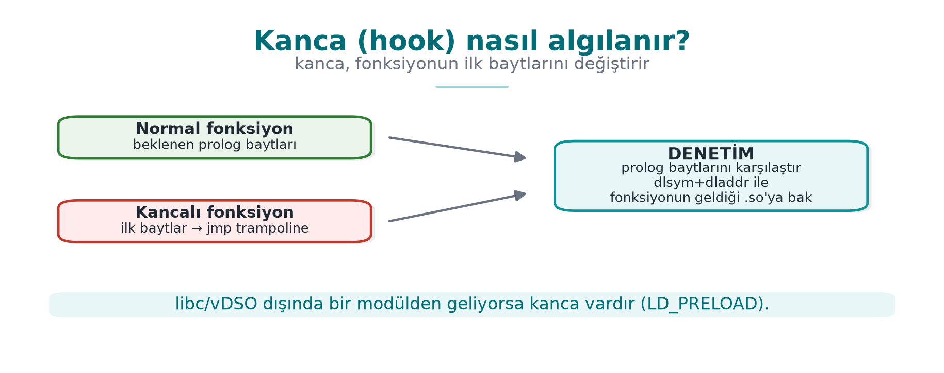
CEN429 Güvenli Programlama · Hafta 6
Kanca algılama — şema
RTEÜ Bilgisayar Mühendisliği · 2026-2027 Güz
62

Slide 63
CEN429 Güvenli Programlama · Hafta 6
Kanca (hook) tehdidi
• Saldırgan kritik bir fonksiyonu kancalar: çağrıyı araya girip değiştirir.
• Örnek: "imza geçerli mi?" fonksiyonunu her zaman "evet" döndürtmek.
• Araç: Frida, Xposed.
RTEÜ Bilgisayar Mühendisliği · 2026-2027 Güz
63

Slide 64
CEN429 Güvenli Programlama · Hafta 6
LD_PRELOAD kancası
• Linux'ta bir kütüphaneyi programdan önce yükletip fonksiyonları değiştirme.
• Kritik fonksiyon saldırganın sürümüyle değişir.
• RASP yüklenen kütüphaneleri denetler.
RTEÜ Bilgisayar Mühendisliği · 2026-2027 Güz
64

Slide 65
CEN429 Güvenli Programlama · Hafta 6
Algılama yolları (kavram)
• Beklenmeyen yüklenmiş kütüphaneler/modüller.
• Bilinen enstrümantasyon araçlarının izleri (bellekte, portlarda).
• Fonksiyon adreslerinin beklenenden sapması.
RTEÜ Bilgisayar Mühendisliği · 2026-2027 Güz
65

Slide 66
CEN429 Güvenli Programlama · Hafta 6
Fonksiyon bütünlüğü
• Kritik fonksiyonun ilk baytları beklenen mi?
• Kanca genelde başa bir atlama yerleştirir → baytlar değişir.
• Değişmişse → kanca var.
RTEÜ Bilgisayar Mühendisliği · 2026-2027 Güz
66

Slide 67
CEN429 Güvenli Programlama · Hafta 6
⚠️ Kanca algılama da atlanabilir
• Gelişmiş araçlar izlerini gizler.
• Güç: çoklu yöntem + gizleme + sunucu tarafı denetim.
RTEÜ Bilgisayar Mühendisliği · 2026-2027 Güz
67

Slide 68
CEN429 Güvenli Programlama · Hafta 6
7. Dinamik bellek koruması
RTEÜ Bilgisayar Mühendisliği · 2026-2027 Güz
68

Slide 69
CEN429 Güvenli Programlama · Hafta 6
Sorun
• Hassas değerler (anahtar, sayaç) bellekte durur.
• Saldırgan belleği okuyup/değiştirip denetimi atlayabilir.
RTEÜ Bilgisayar Mühendisliği · 2026-2027 Güz
69

Slide 70
CEN429 Güvenli Programlama · Hafta 6
Korunan sayaç fikri
• Kritik bir sayacı düz tutmak yerine:
  – bir gölge kopya + özet ile birlikte tut.
  – her okuma/yazmada tutarlılığı denetle.
RTEÜ Bilgisayar Mühendisliği · 2026-2027 Güz
70

Slide 71
CEN429 Güvenli Programlama · Hafta 6
Korunan değer · kavram
typedef struct { uint32_t deger; uint32_t golge; uint32_t ozet; } Korunan;
/* okuma: deger == ~golge ve ozet doğru mu? */
Saldırgan yalnız deger'i değiştirirse tutarsızlık yakalanır.
RTEÜ Bilgisayar Mühendisliği · 2026-2027 Güz
71

Slide 72
CEN429 Güvenli Programlama · Hafta 6
Bellek izleme tespiti
• Hassas bölgelere beklenmedik erişim izleniyor mu?
• Bellek dökümü/tarama izleri.
• Amaç: canlı bellek analizi maliyetini artırmak.
RTEÜ Bilgisayar Mühendisliği · 2026-2027 Güz
72

Slide 73
CEN429 Güvenli Programlama · Hafta 6
⚠️ Bellek koruması sınırlı
• Kararlı saldırgan yine erişebilir.
• Amaç: geciktirmek, anahtarı kısa ömürlü kılmak (10. hafta).
RTEÜ Bilgisayar Mühendisliği · 2026-2027 Güz
73

Slide 74
CEN429 Güvenli Programlama · Hafta 6
Bölüm 5–7 — kısa sınama
1. Emülatör algılamada neden yanlış pozitif riski var?
2. Kanca (hook) fonksiyon baytlarını neden değiştirir?
3. Korunan sayaç neyi yakalar?
RTEÜ Bilgisayar Mühendisliği · 2026-2027 Güz
74
Notes:
Sonra kök/imza, kontrol akışı bütünlüğü, tepki.

Slide 75
CEN429 Güvenli Programlama · Hafta 6
Bölüm 5–7 — cevaplar
1. Meşru kullanıcı da VM/emülatör/CI kullanabilir; zayıf sinyaller gerçek cihazda da görülür → suçsuzu engelleme riski. Sertliği derecelendir.
2. Hook, hedefin ilk baytlarını bir atlama (jmp/trampoline) ile değiştirir ki çağrı saldırgan koduna sapsın → prolog baytları beklenenden farklı olur.
3. Kontrol akışının atlanmasını: kritik denetimler çalıştıkça sayaç artar; beklenen değere ulaşmazsa bir denetim baypas edilmiştir.
RTEÜ Bilgisayar Mühendisliği · 2026-2027 Güz
75

Slide 76
CEN429 Güvenli Programlama · Hafta 6
8. Kök ortam ve imza doğrulama
RTEÜ Bilgisayar Mühendisliği · 2026-2027 Güz
76

Slide 77
CEN429 Güvenli Programlama · Hafta 6
Köklü cihaz neden risk?
• Kök (root) = tam yetki.
• Korumalar zayıflar; saldırgan belleğe, dosyaya, sürece erişir.
• RASP "cihaz köklü mü?" diye bakar.
RTEÜ Bilgisayar Mühendisliği · 2026-2027 Güz
77

Slide 78
CEN429 Güvenli Programlama · Hafta 6
Kök algılama (kavram)
• Bilinen kök araçlarının/dosyalarının varlığı.
• Normalde kısıtlı olan işlemlerin yapılabilmesi.
• Sistem bütünlüğü göstergeleri.
RTEÜ Bilgisayar Mühendisliği · 2026-2027 Güz
78

Slide 79
CEN429 Güvenli Programlama · Hafta 6
⚠️ Kök algılama atlanabilir
• Kök gizleyiciler (root hiding) vardır.
• Tek gösterge yetmez; birçok gösterge + sunucu denetimi.
• Tepki: kritik işlevi kısıtla, tümden engelleme (kullanıcı mağdur olmasın).
RTEÜ Bilgisayar Mühendisliği · 2026-2027 Güz
79

Slide 80
CEN429 Güvenli Programlama · Hafta 6
Bileşen imza doğrulaması
• Çağıran/yüklenen bileşenin dijital imzası beklenen mi?
• Sahte/değiştirilmiş bir uygulama kütüphaneyi çağırıyorsa yakala.
• Örnek: yalnız beklenen imzalı ana uygulama SDK'yı kullanabilsin.
RTEÜ Bilgisayar Mühendisliği · 2026-2027 Güz
80

Slide 81
CEN429 Güvenli Programlama · Hafta 6
İmza + özet birlikte
• İmza: bileşen kim tarafından yayımlandı?
• Özet: bileşen değişti mi?
• İkisi birlikte sahtekârlığı zorlaştırır.
RTEÜ Bilgisayar Mühendisliği · 2026-2027 Güz
81

Slide 82
CEN429 Güvenli Programlama · Hafta 6
9. Kontrol akışı bütünlüğü
RTEÜ Bilgisayar Mühendisliği · 2026-2027 Güz
82

Slide 83
CEN429 Güvenli Programlama · Hafta 6
Tek if neden yetmez?
if (imza_gecerli()) devam(); /* tek nokta */
• Saldırgan bu tek dalı yamalar → denetim atlanır.
• 9. haftadaki opak boolean + rastgele çıkış burada kritik.
RTEÜ Bilgisayar Mühendisliği · 2026-2027 Güz
83

Slide 84
CEN429 Güvenli Programlama · Hafta 6
Kontrol akışı sayacı
• Kritik denetimler doğru sırayla geçilmeli.
• Her denetim bir sayacı günceller.
• Sonda sayaç beklenen değilse → biri atlandı.
RTEÜ Bilgisayar Mühendisliği · 2026-2027 Güz
84

Slide 85
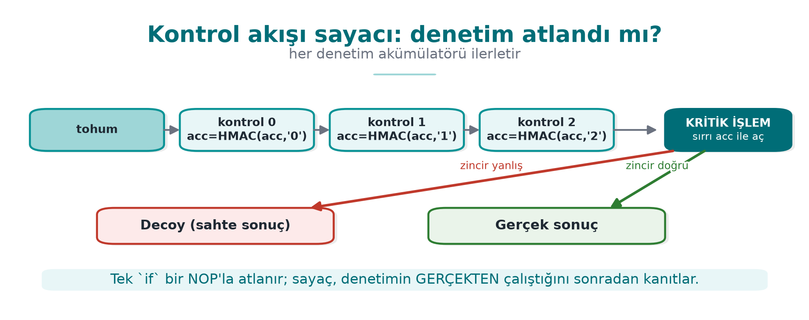
CEN429 Güvenli Programlama · Hafta 6
Kontrol akışı sayacı — şema
RTEÜ Bilgisayar Mühendisliği · 2026-2027 Güz
85

Slide 86
CEN429 Güvenli Programlama · Hafta 6
Çift sayaç
• İki bağımsız sayaç (biri artan, biri azalan).
• Toplamları/ilişkileri sabit olmalı.
• Saldırgan ikisini birden tutarlı değiştirmek zorunda.
RTEÜ Bilgisayar Mühendisliği · 2026-2027 Güz
86

Slide 87
CEN429 Güvenli Programlama · Hafta 6
Sonucu davranışa bağla
• Denetim sonucu düz bir if değil.
• Sonuç, bir sonraki adımın hesabına girer (ör. bir anahtar türetmesine).
• Atlanırsa program yanlış çalışır (sessizce bozulur).
RTEÜ Bilgisayar Mühendisliği · 2026-2027 Güz
87

Slide 88
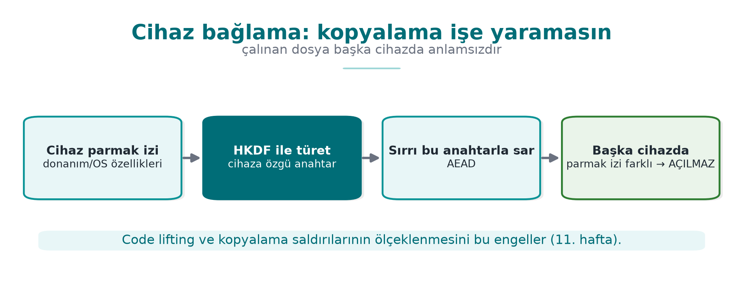
CEN429 Güvenli Programlama · Hafta 6
Cihaz bağlama — şema
RTEÜ Bilgisayar Mühendisliği · 2026-2027 Güz
88

Slide 89
CEN429 Güvenli Programlama · Hafta 6
10. Tepki politikası ve caydırma
RTEÜ Bilgisayar Mühendisliği · 2026-2027 Güz
89

Slide 90
CEN429 Güvenli Programlama · Hafta 6
"Hemen çök" neden kötü?
• Saldırgana "işte tam burada denetim var" der.
• Denetimi bulup atlamayı kolaylaştırır.
• Daha akıllı tepkiler gerekir.
RTEÜ Bilgisayar Mühendisliği · 2026-2027 Güz
90

Slide 91
CEN429 Güvenli Programlama · Hafta 6
İyi tepki örnekleri
• Gecikmeli: tehdidi sonra, başka yerde tetikle (kaynağı gizle).
• Dolaylı: işlevi sessizce bozar (yanlış sonuç üret).
• Sunucuya bildir: risk skoru artır, işlemi sunucuda reddet.
RTEÜ Bilgisayar Mühendisliği · 2026-2027 Güz
91

Slide 92
CEN429 Güvenli Programlama · Hafta 6
Tepki tasarımı
• Kullanıcı deneyimini bozma (yanlış pozitif riski).
• Sert tepki yalnız yüksek güvenli göstergede.
• Çoğu durumda: kısıtla + sunucu denetimi.
RTEÜ Bilgisayar Mühendisliği · 2026-2027 Güz
92

Slide 93
CEN429 Güvenli Programlama · Hafta 6
Cihaz bağlama
• Anahtar/veri yalnız belirli cihazda anlamlı.
• Kopyalanırsa (başka cihaz) işe yaramaz.
• Kod taşımaya (9/11. hafta) karşı.
RTEÜ Bilgisayar Mühendisliği · 2026-2027 Güz
93

Slide 94
CEN429 Güvenli Programlama · Hafta 6
Caydırma · nihai amaç
RASP saldırıyı imkânsız kılmaz; zahmetli ve riskli kılar.
Yeterince katman + sunucu denetimi → saldırgan vazgeçer ya da yakalanır.
RTEÜ Bilgisayar Mühendisliği · 2026-2027 Güz
94

Slide 95
CEN429 Güvenli Programlama · Hafta 6
Bölüm 8–10 — kısa sınama
1. Köklü cihaz neden risk?
2. Tek if'i sayaç neden güçlendirir?
3. Neden "hemen çök" kötü bir tepki olabilir?
RTEÜ Bilgisayar Mühendisliği · 2026-2027 Güz
95
Notes:
Sonra sınırlar, etik, proje.

Slide 96
CEN429 Güvenli Programlama · Hafta 6
Bölüm 8–10 — cevaplar
1. Root/jailbreak bellek okuma/yazma, hook, sertifika enjeksiyonu engellerini kaldırır → RASP varsayımları ve izolasyon çöker.
2. Tek if bir NOP/yama ile atlanır; sayaç denetimin gerçekten çalıştığını sonradan doğrular (dağıtık kanıt) → tek yama yetmez.
3. "Hemen çök" saldırgana denetimin tam yerini gösterir ve yanlış pozitifte meşru kullanıcıyı vurur. Gecikmeli/sessiz/aldatıcı tepki daha iyi.
RTEÜ Bilgisayar Mühendisliği · 2026-2027 Güz
96

Slide 97
CEN429 Güvenli Programlama · Hafta 6
11. Sınırlar ve etik
RTEÜ Bilgisayar Mühendisliği · 2026-2027 Güz
97

Slide 98
CEN429 Güvenli Programlama · Hafta 6
RASP'in sınırları
• Her tek denetim atlanabilir.
• Köklü cihazda güç azalır.
• Yanlış pozitif → gerçek kullanıcı mağdur olabilir.
• Bakım maliyeti yüksek (araçlar gelişir).
RTEÜ Bilgisayar Mühendisliği · 2026-2027 Güz
98

Slide 99
CEN429 Güvenli Programlama · Hafta 6
O yüzden RASP...
• Katmanlı (çok denetim), çeşitlendirilmiş, gizli.
• Sunucu tarafı denetimle birlikte (asıl güvence).
• Tek başına "aşılmaz" iddiası yanlıştır.
RTEÜ Bilgisayar Mühendisliği · 2026-2027 Güz
99

Slide 100
CEN429 Güvenli Programlama · Hafta 6
Etik ve kullanıcı
• RASP kullanıcının cihazında çalışır; aşırı veri toplama etik değil.
• Yanlış pozitif kullanıcıyı hizmetten edebilir → dikkatli tepki.
• Şeffaflık ve gizlilik dengesi.
RTEÜ Bilgisayar Mühendisliği · 2026-2027 Güz
100

Slide 101
CEN429 Güvenli Programlama · Hafta 6
⚠️ Güvenli örnek kuralı
• Ders demoları öğrenci cihazına zarar vermez.
• Gerçek kök/sistem değişikliği yok; sentetik göstergeler.
• Amaç kavramı öğretmek, saldırı aracı yapmak değil.
RTEÜ Bilgisayar Mühendisliği · 2026-2027 Güz
101

Slide 102
CEN429 Güvenli Programlama · Hafta 6
12. Proje: bu hafta (S10)
RTEÜ Bilgisayar Mühendisliği · 2026-2027 Güz
102

Slide 103
CEN429 Güvenli Programlama · Hafta 6
Proje · S10 (RASP + tepki)
•
• ne zaman/nerede çalıştığını belgele.
•
•
•
RTEÜ Bilgisayar Mühendisliği · 2026-2027 Güz
103

Slide 104
CEN429 Güvenli Programlama · Hafta 6
Değerlendirici gözüyle
• "RASP var" yetmez; kaç katman, nasıl gizli, nasıl tepki?
• Sunucu denetimiyle nasıl birleşiyor?
• Yanlış pozitif riski nasıl yönetiliyor?
RTEÜ Bilgisayar Mühendisliği · 2026-2027 Güz
104

Slide 105
CEN429 Güvenli Programlama · Hafta 6
Çözümlü kendini sınama
RTEÜ Bilgisayar Mühendisliği · 2026-2027 Güz
105

Slide 106
CEN429 Güvenli Programlama · Hafta 6
Soru 1
RASP'in üç işi nedir?
Cevap: Algıla (anormal ortam/kurcalama), savun (işlevi kısıtla/durdur), caydır (maliyeti yükselt).
RTEÜ Bilgisayar Mühendisliği · 2026-2027 Güz
106

Slide 107
CEN429 Güvenli Programlama · Hafta 6
Soru 2
Self-hashing neyi yakalar, neden tek başına yetmez?
Cevap: İkiliye yapılan yamayı/kurcalamayı yakalar. Saldırgan özet fonksiyonunu bulup atlatabildiği için tek başına yetmez; gizleme + çapraz + örtüşen denetim gerekir.
RTEÜ Bilgisayar Mühendisliği · 2026-2027 Güz
107

Slide 108
CEN429 Güvenli Programlama · Hafta 6
Soru 3
Çapraz denetim neden güçlüdür?
Cevap: Java native'i, native Java'yı denetler; saldırgan ikisini birden atlamak zorunda kalır.
RTEÜ Bilgisayar Mühendisliği · 2026-2027 Güz
108

Slide 109
CEN429 Güvenli Programlama · Hafta 6
Soru 4
Zamanlama tabanlı anti-debug nasıl çalışır?
Cevap: Küçük bir iş beklenenden çok uzun sürdüyse, biri programı adım adım çalıştırıyor (debugger) olabilir.
RTEÜ Bilgisayar Mühendisliği · 2026-2027 Güz
109

Slide 110
CEN429 Güvenli Programlama · Hafta 6
Soru 5
Tek `if` denetimini kontrol akışı sayacı neden güçlendirir?
Cevap: Denetimlerin doğru sırayla geçtiğini sayar; tek bir dalı yamalamak sayacı bozar, atlanma yakalanır.
RTEÜ Bilgisayar Mühendisliği · 2026-2027 Güz
110

Slide 111
CEN429 Güvenli Programlama · Hafta 6
Soru 6
"Hemen çök" neden her zaman iyi bir tepki değildir?
Cevap: Saldırgana denetimin tam yerini gösterir. Gecikmeli/dolaylı tepki + sunucu bildirimi daha iyidir.
RTEÜ Bilgisayar Mühendisliği · 2026-2027 Güz
111

Slide 112
CEN429 Güvenli Programlama · Hafta 6
Soru 7
Emülatör algılamada yanlış pozitif riski neden önemli?
Cevap: Gerçek cihaz/geliştirici ortamı emülatör gibi görünebilir; sert tepki gerçek kullanıcıyı mağdur eder.
RTEÜ Bilgisayar Mühendisliği · 2026-2027 Güz
112

Slide 113
CEN429 Güvenli Programlama · Hafta 6
Soru 8
RASP'in temel sınırı nedir?
Cevap: Her tek denetim atlanabilir; köklü cihazda zayıflar. Güç katmandan, çeşitlilikten ve sunucu denetiminden gelir.
RTEÜ Bilgisayar Mühendisliği · 2026-2027 Güz
113

Slide 114
CEN429 Güvenli Programlama · Hafta 6
Quiz-1 tarzı örnek sorular
RTEÜ Bilgisayar Mühendisliği · 2026-2027 Güz
114

Slide 115
CEN429 Güvenli Programlama · Hafta 6
Örnek · çoktan seçmeli
RASP çapraz denetiminde amaç nedir?
A) Kodu küçültmek B) İki tarafı da atlamayı zorunlu kılmak ✓ C) Şifreleme hızını artırmak D) Günlüğü kapatmak
RTEÜ Bilgisayar Mühendisliği · 2026-2027 Güz
115

Slide 116
CEN429 Güvenli Programlama · Hafta 6
Örnek · kısa cevap
Bir bütünlük denetimini güçlendiren üç yöntem yazın.
Gizleme · çoklu/örtüşen blok · çapraz denetim · sonucu davranışa bağlama.
RTEÜ Bilgisayar Mühendisliği · 2026-2027 Güz
116

Slide 117
CEN429 Güvenli Programlama · Hafta 6
Sözlük
Terim | Anlam
RASP | Çalışma anı öz-koruma
Self-hashing | Kendi kodunun özetini denetleme
Hook/Frida | Fonksiyon çağrısını araya girip değiştirme
CFI sayacı | Denetim sırasını sayarak doğrulama
Cihaz bağlama | Veriyi belirli cihaza bağlama
RTEÜ Bilgisayar Mühendisliği · 2026-2027 Güz
117

Slide 118
CEN429 Güvenli Programlama · Hafta 6
Özet: bu haftanın tek cümlesi
RASP program çalışırken kendini izler ve tehdide tepki verir; ama tek denetim değil, katmanlı, çeşitlendirilmiş, gizli denetimler ve sunucu tarafı doğrulama ile güç kazanır.
RTEÜ Bilgisayar Mühendisliği · 2026-2027 Güz
118

Slide 119
CEN429 Güvenli Programlama · Hafta 6
Gelecek hafta
7. hafta — Ara proje gösterimi (RAP1) ve 8. hafta — Quiz-1
Vize dönemi: projenizin ilk yarısını gösterip Quiz-1'e hazırlanın.
RTEÜ Bilgisayar Mühendisliği · 2026-2027 Güz
119

Slide 120
CEN429 Güvenli Programlama · Hafta 6
Ek A · Bir RASP katmanı kurmak
RTEÜ Bilgisayar Mühendisliği · 2026-2027 Güz
120
Notes:
Sentetik bir örnekte bütünlük + anti-debug + tepki adım adım kuruyoruz.

Slide 121
CEN429 Güvenli Programlama · Hafta 6
Hedef
Sentetik bir "lisans denetimi"ni RASP ile koruyalım:
• bütünlük denetimi
• hata ayıklayıcı denetimi
• akıllı tepki
RTEÜ Bilgisayar Mühendisliği · 2026-2027 Güz
121

Slide 122
CEN429 Güvenli Programlama · Hafta 6
Adım 1 · korunacak nokta
int lisans_gecerli(void) {
/* ... kontrol ... */
return sonuc; /* saldırganın hedefi */
}
Bu fonksiyon ve onu çağıran akış kritik.
RTEÜ Bilgisayar Mühendisliği · 2026-2027 Güz
122

Slide 123
CEN429 Güvenli Programlama · Hafta 6
Adım 2 · bütünlük denetimi ekle
• Derleme sonrası bu bölgenin özetini kaydet.
• Çalışırken yeniden hesapla, karşılaştır.
• Fark → kurcalama bayrağı.
RTEÜ Bilgisayar Mühendisliği · 2026-2027 Güz
123

Slide 124
CEN429 Güvenli Programlama · Hafta 6
Adım 3 · anti-debug ekle
• Zamanlama + OS göstergesiyle "izleniyor muyum?".
• Sonucu tek başına bırakma; başka denetimle birleştir.
RTEÜ Bilgisayar Mühendisliği · 2026-2027 Güz
124

Slide 125
CEN429 Güvenli Programlama · Hafta 6
Adım 4 · sonucu davranışa bağla
• lisans_gecerli sonucu düz true/false değil.
• Bütünlük + anti-debug göstergeleri, sonucun hesabına girer.
• Kurcalama varsa fonksiyon yanlış çalışır.
RTEÜ Bilgisayar Mühendisliği · 2026-2027 Güz
125

Slide 126
CEN429 Güvenli Programlama · Hafta 6
Adım 5 · tepki
• Hemen çökme yerine: bayrağı sunucuya bildir, işlevi kısıtla.
• Gecikmeli tetik: kaynağı gizle.
RTEÜ Bilgisayar Mühendisliği · 2026-2027 Güz
126

Slide 127
CEN429 Güvenli Programlama · Hafta 6
Adım 6 · gizle ve çeşitlendir
• Denetim kodunu gizle (9. hafta).
• Her sürümde farklı yerleştirme (çeşitlendirme).
• Çapraz denetim ekle.
RTEÜ Bilgisayar Mühendisliği · 2026-2027 Güz
127

Slide 128
CEN429 Güvenli Programlama · Hafta 6
Adım 7 · ölç ve belgele
• Kaç denetim, nerede, hangi tepki?
• Başarım maliyeti (denetimler yavaşlatır).
• S10'a yaz.
RTEÜ Bilgisayar Mühendisliği · 2026-2027 Güz
128

Slide 129
CEN429 Güvenli Programlama · Hafta 6
Ek B · Mini vaka
RTEÜ Bilgisayar Mühendisliği · 2026-2027 Güz
129

Slide 130
CEN429 Güvenli Programlama · Hafta 6
Kurgu · ödeme uygulaması
• Yerel anahtar + ödeme akışı.
• Hedef: kurcalama ve canlı analiz zorlaşsın.
RTEÜ Bilgisayar Mühendisliği · 2026-2027 Güz
130

Slide 131
CEN429 Güvenli Programlama · Hafta 6
Vaka · denetim yerleşimi
• Başlangıç: kök/emülatör/imza denetimi.
• Ödeme öncesi: bütünlük + anti-debug + hook denetimi.
• Periyodik/rastgele: tekrar.
RTEÜ Bilgisayar Mühendisliği · 2026-2027 Güz
131

Slide 132
CEN429 Güvenli Programlama · Hafta 6
Vaka · tepki
• Yüksek güvenli gösterge → işlemi reddet + sunucuya bildir.
• Zayıf gösterge → sunucu risk skorunu artır.
• Kullanıcı deneyimini koru (yanlış pozitif).
RTEÜ Bilgisayar Mühendisliği · 2026-2027 Güz
132

Slide 133
CEN429 Güvenli Programlama · Hafta 6
Vaka · katmanlar
• RASP + gizleme (9) + whitebox (11) + kısa ömürlü anahtar (10).
• Sunucu tarafı: hız sınırı, anomali.
• Bir katman aşılsa bile diğerleri sürer.
RTEÜ Bilgisayar Mühendisliği · 2026-2027 Güz
133

Slide 134
CEN429 Güvenli Programlama · Hafta 6
Vaka · kalan risk
• Köklü cihazda kararlı saldırgan ilerleyebilir.
• Ama: çok katman + sunucu denetimi → hasar sınırlı, saldırı pahalı.
• Açıkça yazılır.
RTEÜ Bilgisayar Mühendisliği · 2026-2027 Güz
134

Slide 135
CEN429 Güvenli Programlama · Hafta 6
Ek C · RASP denetim kataloğu
RTEÜ Bilgisayar Mühendisliği · 2026-2027 Güz
135

Slide 136
CEN429 Güvenli Programlama · Hafta 6
Katalog (1)
Denetim | Ne yakalar | Sınır
Bütünlük (self-hash) | İkili yama | Özet fn. atlanabilir
Anti-debug | Debugger bağlı | Bilinen yöntemler atlanır
Emülatör | Sahte ortam | Yanlış pozitif
RTEÜ Bilgisayar Mühendisliği · 2026-2027 Güz
136

Slide 137
CEN429 Güvenli Programlama · Hafta 6
Katalog (2)
Denetim | Ne yakalar | Sınır
Hook/Frida | Fonksiyon kancası | Gizli araçlar
Kök | Yetki yükseltme | Kök gizleyiciler
İmza | Sahte bileşen | Anahtar sızarsa
CFI sayacı | Denetim atlama | Karmaşık yama
RTEÜ Bilgisayar Mühendisliği · 2026-2027 Güz
137

Slide 138
CEN429 Güvenli Programlama · Hafta 6
Katalogdan ders
• Her denetimin bir kör noktası var.
• Tek başına hiçbiri yeterli değil.
• Katalogdan birçoğunu seç, birleştir, çeşitlendir.
RTEÜ Bilgisayar Mühendisliği · 2026-2027 Güz
138

Slide 139
CEN429 Güvenli Programlama · Hafta 6
Denetim seçimi
• Varlığın değerine göre kaç katman?
• Platforma göre hangi denetimler anlamlı?
• Başarım bütçesi ne kadar?
Kararı ve gerekçesini S10'a yaz.
RTEÜ Bilgisayar Mühendisliği · 2026-2027 Güz
139

Slide 140
CEN429 Güvenli Programlama · Hafta 6
Ek D · Saldırgan ↔ savunmacı
RTEÜ Bilgisayar Mühendisliği · 2026-2027 Güz
140
Notes:
Her denetim için "saldırgan ne yapar → savunma ne ekler" döngüsünü gösteriyoruz. Bu, katmanlı savunmanın neden gerekli olduğunu somutlaştırır.

Slide 141
CEN429 Güvenli Programlama · Hafta 6
Neden bu diyalog?
Güvenlik bir hamle-karşı hamle oyunudur.
Her savunmaya bir saldırı, her saldırıya yeni savunma.
Katmanlı savunma bu yüzden gereklidir.
RTEÜ Bilgisayar Mühendisliği · 2026-2027 Güz
141

Slide 142
CEN429 Güvenli Programlama · Hafta 6
Bütünlük · diyalog
• Savunma: self-hashing ekle.
• Saldırgan: özet fonksiyonunu bul, hep "tutuyor" dedirt.
• Savunma: özeti gizle, örtüştür, sonucu davranışa bağla.
RTEÜ Bilgisayar Mühendisliği · 2026-2027 Güz
142

Slide 143
CEN429 Güvenli Programlama · Hafta 6
Anti-debug · diyalog
• Savunma: debugger denetimi ekle.
• Saldırgan: denetimi bul, atla.
• Savunma: çok yöntem + zamanlama + gizleme; tepkiyi gecikmeli yap.
RTEÜ Bilgisayar Mühendisliği · 2026-2027 Güz
143

Slide 144
CEN429 Güvenli Programlama · Hafta 6
Hook · diyalog
• Savunma: fonksiyon baytlarını denetle.
• Saldırgan: kancayı gizle, baytları geri düzelt.
• Savunma: çapraz denetim + sunucu tarafı doğrulama.
RTEÜ Bilgisayar Mühendisliği · 2026-2027 Güz
144

Slide 145
CEN429 Güvenli Programlama · Hafta 6
Kök · diyalog
• Savunma: kök göstergelerini denetle.
• Saldırgan: kök gizleyici kullan.
• Savunma: çok gösterge + sunucu risk skoru; sert tepki değil kısıtlama.
RTEÜ Bilgisayar Mühendisliği · 2026-2027 Güz
145

Slide 146
CEN429 Güvenli Programlama · Hafta 6
Diyalogdan ders
• Tek savunma her zaman aşılır.
• Güç: çokluk + gizlilik + çeşitlilik + sunucu.
• Amaç: saldırıyı ekonomik olmaktan çıkarmak.
RTEÜ Bilgisayar Mühendisliği · 2026-2027 Güz
146

Slide 147
CEN429 Güvenli Programlama · Hafta 6
Ek E · Tepki karar akışı
RTEÜ Bilgisayar Mühendisliği · 2026-2027 Güz
147

Slide 148
CEN429 Güvenli Programlama · Hafta 6
"Tehdit gördüm, ne yapayım?" — 1
Soru 1: Gösterge ne kadar güvenilir?
• Çok güvenilir → işlemi reddet + sunucuya bildir.
• Belirsiz → devam, ama risk skorunu artır.
RTEÜ Bilgisayar Mühendisliği · 2026-2027 Güz
148

Slide 149
CEN429 Güvenli Programlama · Hafta 6
"Ne yapayım?" — 2
Soru 2: Kullanıcı deneyimi etkilenir mi?
• Yanlış pozitif riski yüksekse → sert tepki verme.
• Sessiz kısıtlama + sunucu denetimi tercih.
RTEÜ Bilgisayar Mühendisliği · 2026-2027 Güz
149

Slide 150
CEN429 Güvenli Programlama · Hafta 6
"Ne yapayım?" — 3
Soru 3: Tepki denetimi ele verir mi?
• Hemen çökme → kaynağı gösterir.
• Gecikmeli/dolaylı tepki → kaynağı gizler.
RTEÜ Bilgisayar Mühendisliği · 2026-2027 Güz
150

Slide 151
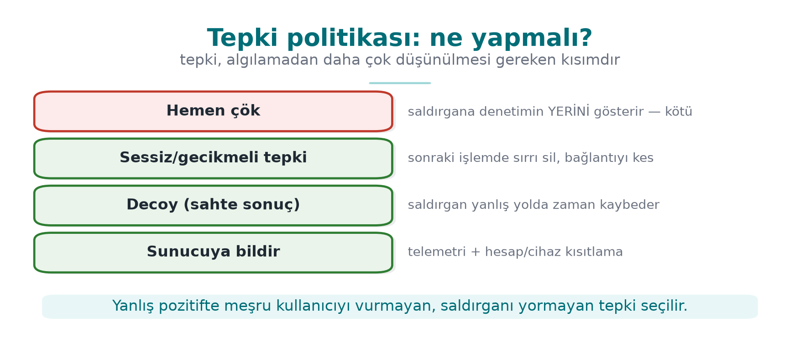
CEN429 Güvenli Programlama · Hafta 6
Tepki akışı · tek bakış
RTEÜ Bilgisayar Mühendisliği · 2026-2027 Güz
151

Slide 152
CEN429 Güvenli Programlama · Hafta 6
Ek F · Hızlı başvuru
RTEÜ Bilgisayar Mühendisliği · 2026-2027 Güz
152

Slide 153
CEN429 Güvenli Programlama · Hafta 6
Sık yapılan hatalar
• Tek denetime güvenmek.
• Denetimi gizlememek (kolay bulunur).
• "Hemen çök" tepkisi (kaynağı ele verir).
• Sert tepki + yüksek yanlış pozitif (kullanıcı mağdur).
• Sunucu denetimini atlamak (asıl güvence orada).
RTEÜ Bilgisayar Mühendisliği · 2026-2027 Güz
153

Slide 154
CEN429 Güvenli Programlama · Hafta 6
RASP kontrol listesi
•
•
•
•
•
•
•
RTEÜ Bilgisayar Mühendisliği · 2026-2027 Güz
154

Slide 155
CEN429 Güvenli Programlama · Hafta 6
Son söz (6. hafta)
RASP, saldırganla oynanan bir zaman oyunudur: her katman biraz daha zaman kazandırır.
Asıl güvence: katmanlı RASP + gizleme + kısa ömürlü anahtar + sunucu denetimi.
RTEÜ Bilgisayar Mühendisliği · 2026-2027 Güz
155

